Slide 1
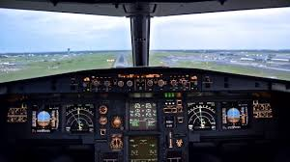
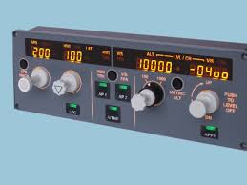
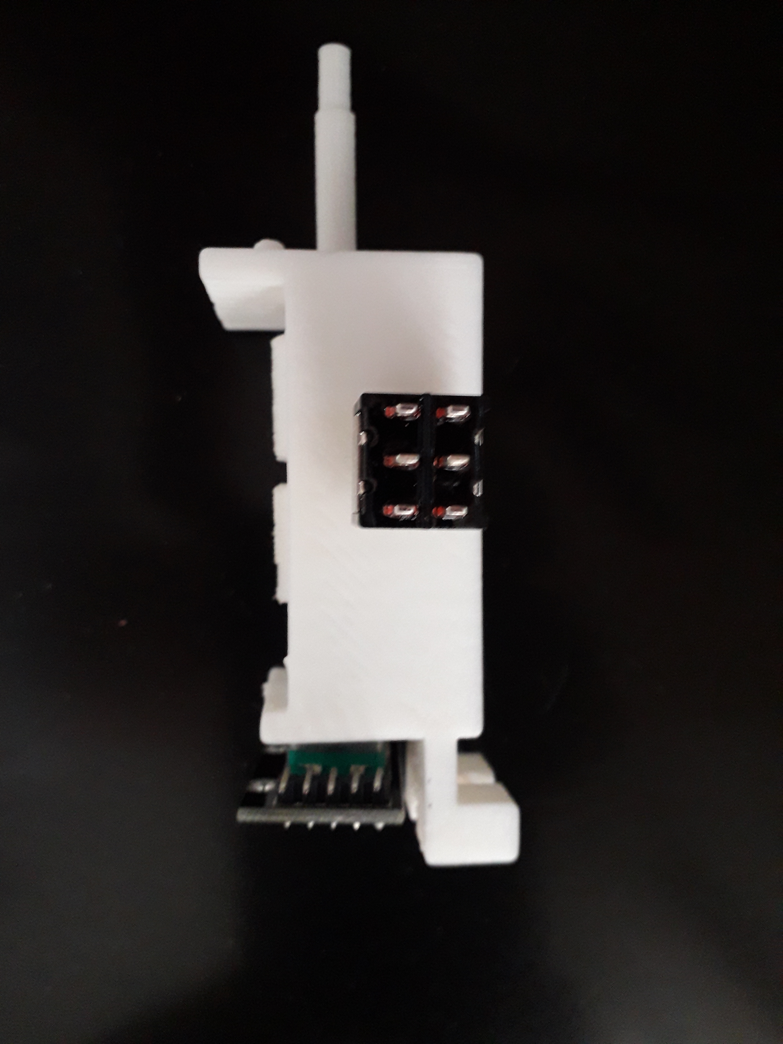
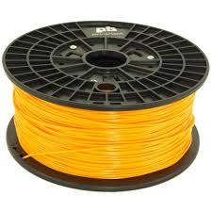
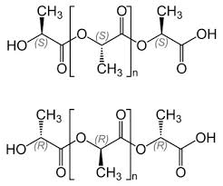
La sintesi del PLA, partendo dal A320 multifunction training device
Dal Macro al micro

Slide 2
MOTIVAZIONI E PREMESSE
La creazione di questa esposizione è nata dalla collaborazione con il tecnico informatico Dario Cristante che oltre ad aver stampato i pezzi tramite la sua stampante 3D è anche il responsabile per la programmazione e l’assemblaggio del simulatore di volo che in futuro verrà utilizzato per l’allenamento dei piloti dell’aeroporto di Ancona.
Inoltre il pezzo mostrato sarà in seguito montato come componente sul simulatore in seguito all’esposizione.

Slide 3
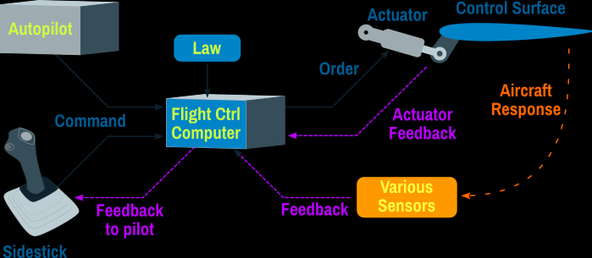
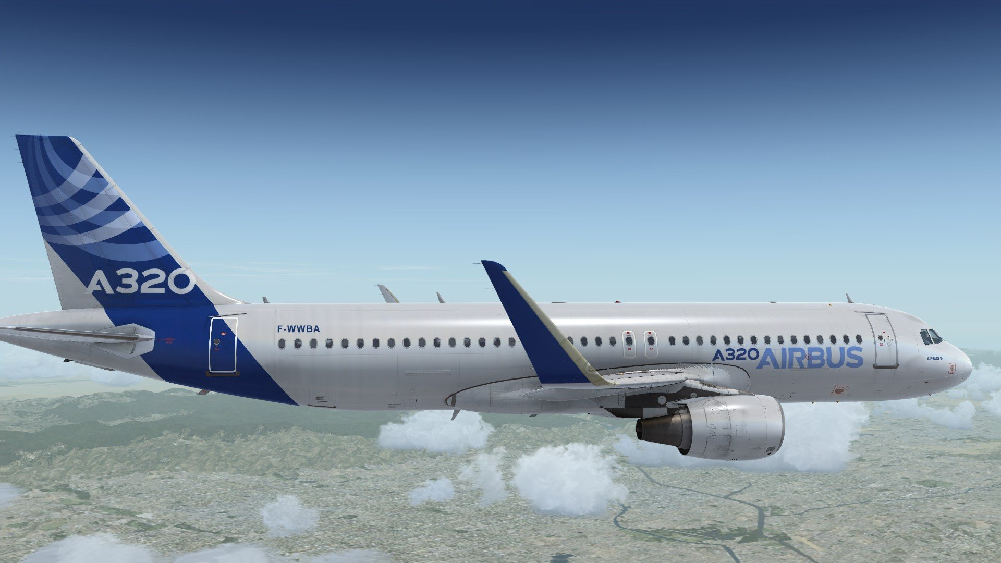
A320 Multifunction training device
E’ un simulatore di volo
basato sul Airbus A320
E’ la prima classe di aerei
civili ad utilizzare il sistema
fly-by-wire

Slide 4
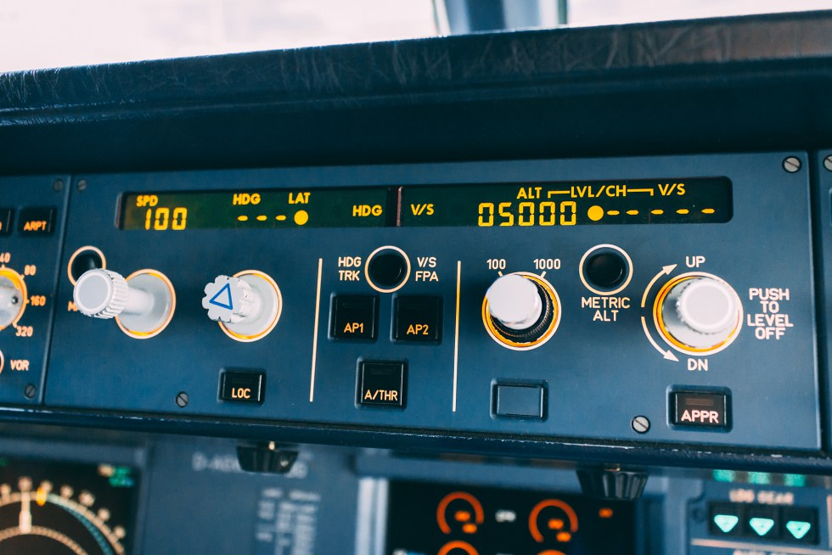
Flying control unit
E’ l’interfaccia che tra il pilota e il sistema di autopilotaggio
Le manopole oltre a cambiare il valore visualizzato sul display possono essere spinte o tirate per eseguire determinate operazioni
Da sinistra a destra regolano:
Velocità
Direzione
Altitudine
Velocità verticale

Slide 5
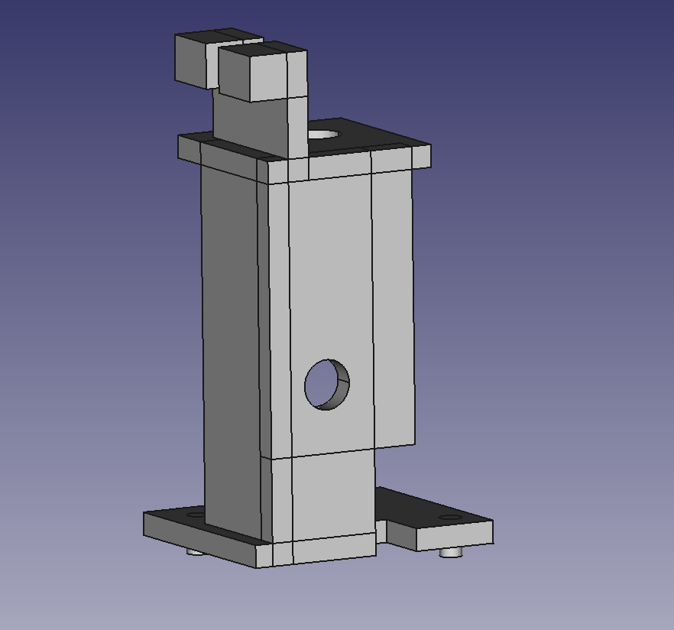
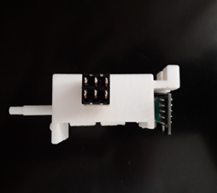
Struttura delle manopole

Slide 6
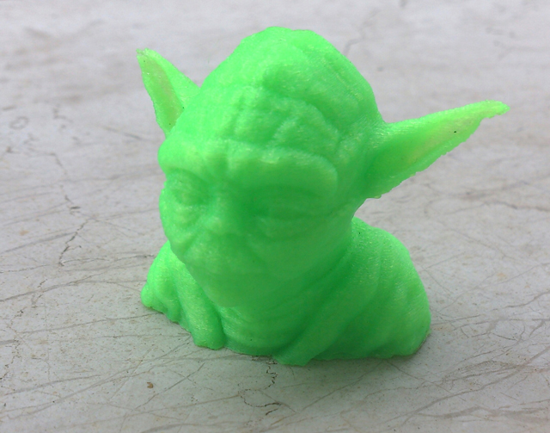
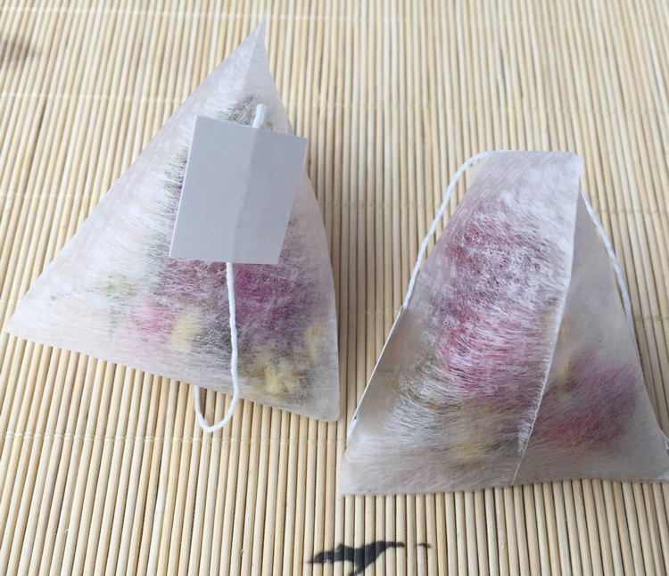
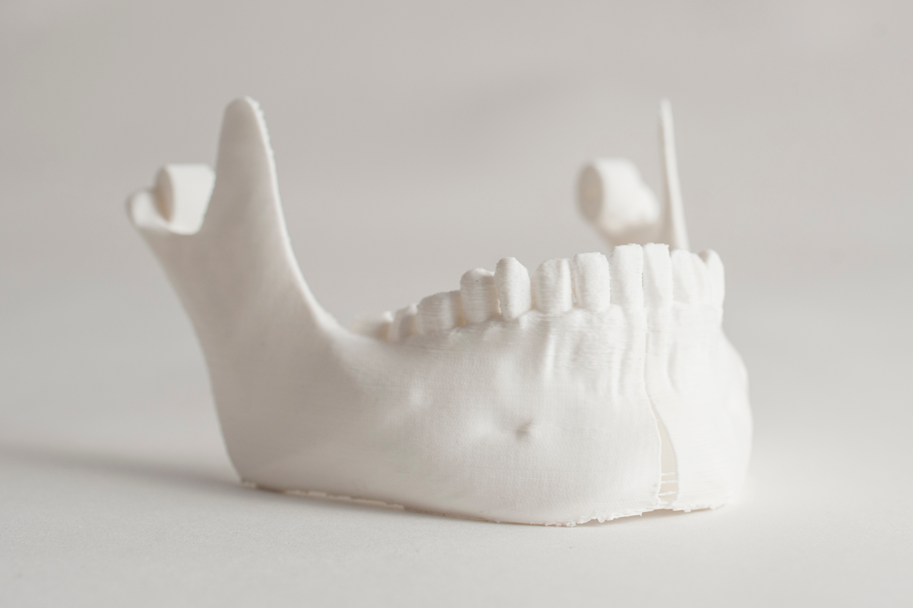
PLA (Acido polilattico)
Biopolimero di natura plastica la cui catena è formata da acido lattico in forma di monomero
Utilizzato come materia prima per la stampa 3D
Economico da produrre industrialmente
E’ utilizzato principalmente per
Protesi mediche
Contenitori di varia natura
Altri oggetti di vario tipo

Slide 7
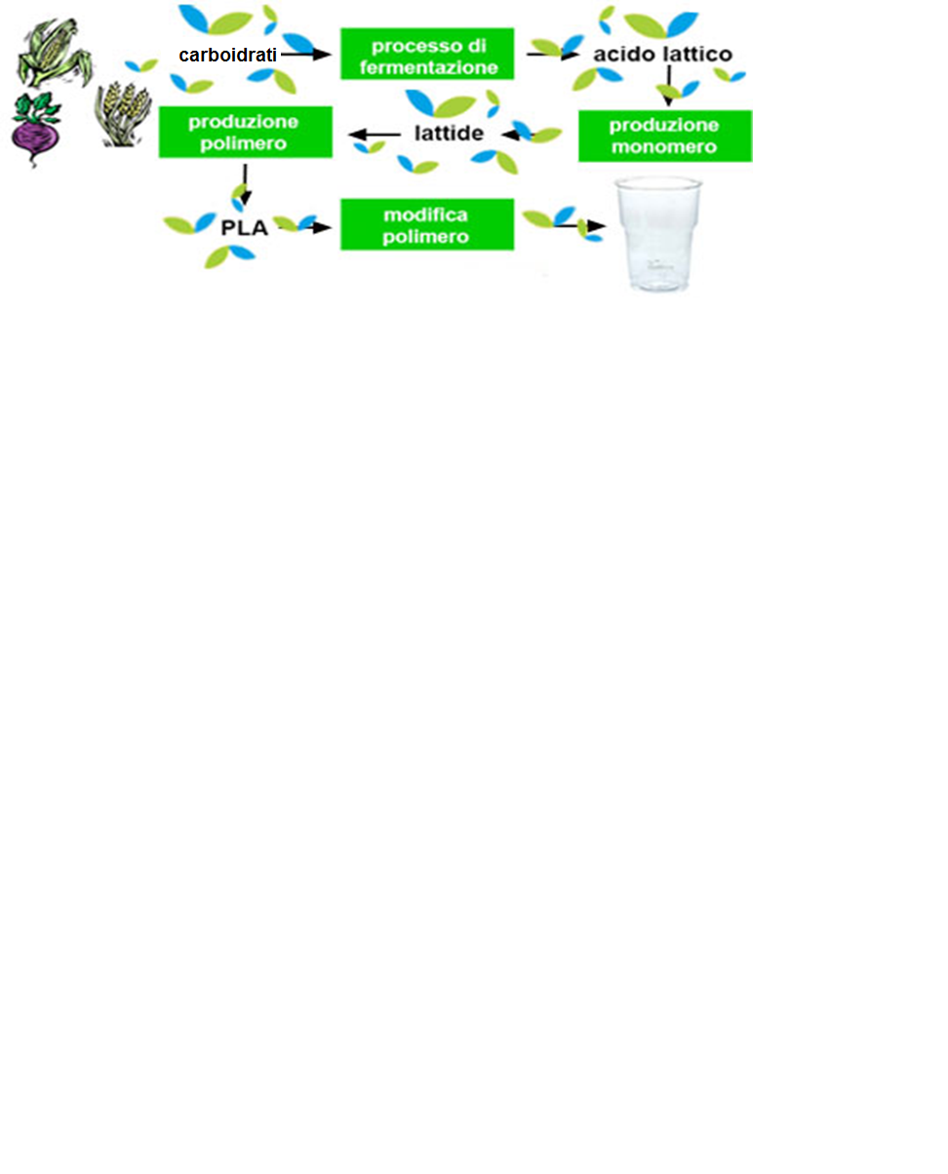
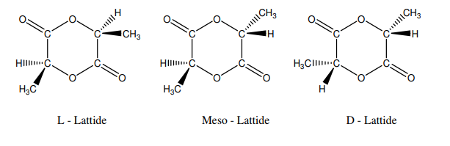
Produzione industriale dell’acido lattico

Slide 8
Sintesi del PLA
APERTURA DELL’ANELLO ROP
Consente di ottenere pesi molecolari al di sopra dei 100.000
Purificazione del lattide
Depolimerizzazione del pre-polimero tramite catalizzatore
Apertura dell’anello tramite un catalizzatore
A fine reazione i monomeri rimasti vengono reintegrati nel processo
Prima della polimerizzazione il flusso di lattide viene diviso in un flusso a bassa concentrazione di lattide D ed un flusso con un elevato rapporto di lattide D/mesolattide

Slide 9
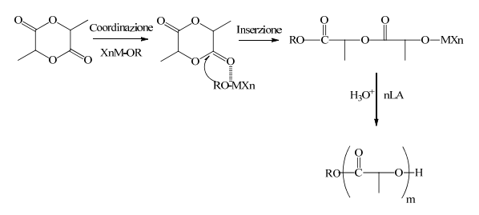
Sintesi del PLA
COORDINAZIONE_INSERZIONE

Slide 10
Sintesi del PLA
ENZIMATICA
Ottimale per il rispetto ambientale
Utilizzo di risorse rinnovabili e condizioni di reazione blande
Alta regioselettività
Riutilizzo del catalizzatore

Slide 11
Bibliografia/sitografia
https://it.wikipedia.org/wiki/Airbus_A320_family
https://it.wikipedia.org/wiki/Fly-by-wire
http://meriweather.com/flightdeck/320/glare/fcu.html
amsdottorato.unibo.it/5382/1/Cruciani_Letizia_Tesi.pdf

